Slide 1
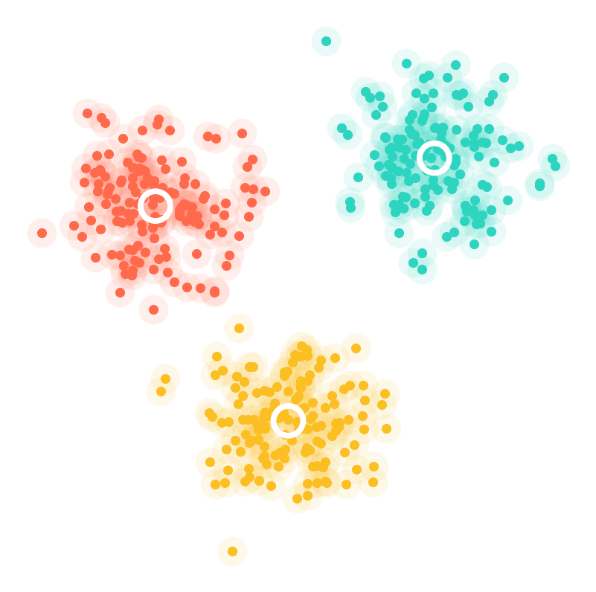
Обучение
без учителя
Кластеризация, снижение размерности и выявление аномалий
[Фамилия Имя, группа]
1 / 19

Slide 2
Что такое обучение без учителя
ВВЕДЕНИЕ
С учителем
Без учителя
Есть данные X и правильные ответы y. Модель учится предсказывать y: классификация и регрессия.
Есть только X. Модель ищет скрытую структуру: группы, компактное представление, выбросы.
Разметка дорогая и долгая, а неразмеченных данных очень много.
2 / 19

Slide 3
Три задачи
ВВЕДЕНИЕ
01
02
03
Кластеризация
Снижение размерности
Выявление аномалий
На какие группы похожих объектов разбить данные?
Как описать объект меньшим числом признаков, сохранив суть?
Какие объекты не похожи на остальные?
Часто работают вместе: сжать данные, найти группы, найти выбивающееся.
3 / 19

Slide 4
Кластеризация и K-means
01 КЛАСТЕРИЗАЦИЯ
Идея кластеризации
K-means
Похожие объекты — в одну группу
Разметки нет: структуру находит алгоритм
Результат зависит от метрики расстояния
Выбираем k центроидов (лучше K-means++)
Объект — к ближайшему центроиду
Центроиды = средние, повторяем до сходимости
Минусы: k нужно знать заранее, чувствителен к выбросам, ждёт сферические кластеры.
4 / 19

Slide 5
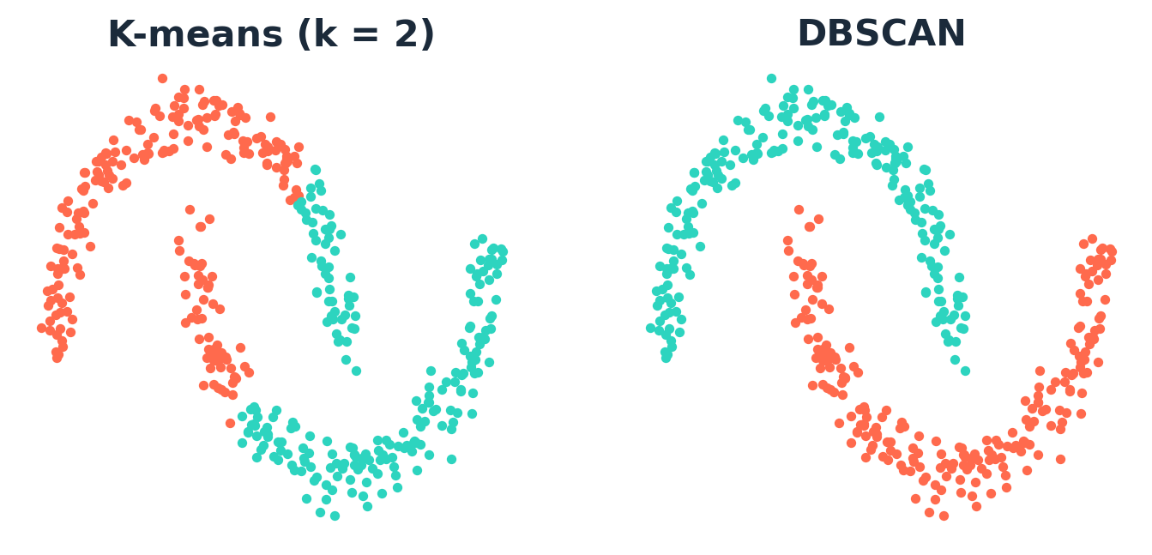
Когда K-means ошибается
01 КЛАСТЕРИЗАЦИЯ
K-means режет полумесяцы пополам, DBSCAN идёт за плотностью, а шум помечает серым.
5 / 19

Slide 6
Как выбирают k
МЕМ-ПАУЗА
Теория
Практика
Метод локтя, силуэт и здравый смысл
«Пусть будет четыре, красиво вышло»
Шутка с долей правды: интерпретируемость кластеров часто решает больше метрик.
6 / 19

Slide 7
Сравнение методов кластеризации
01 КЛАСТЕРИЗАЦИЯ
Метод | Идея | Плюсы | Минусы
K-means | k центроидов, среднее | Быстрый, простой | Нужно задать k, сферы
Иерархическая | Дерево слияний, дендрограмма | k заранее не нужен | Медленная, зависит от связи
DBSCAN / HDBSCAN | Плотные области, остальное — шум | Любая форма, находит шум | Чувствителен к eps и minPts
GMM | Смесь нормальных распределений | Мягкая принадлежность | Нужно задать число, эллипсы
Универсального метода нет: пробуем два-три и проверяем интерпретируемость.
7 / 19

Slide 8
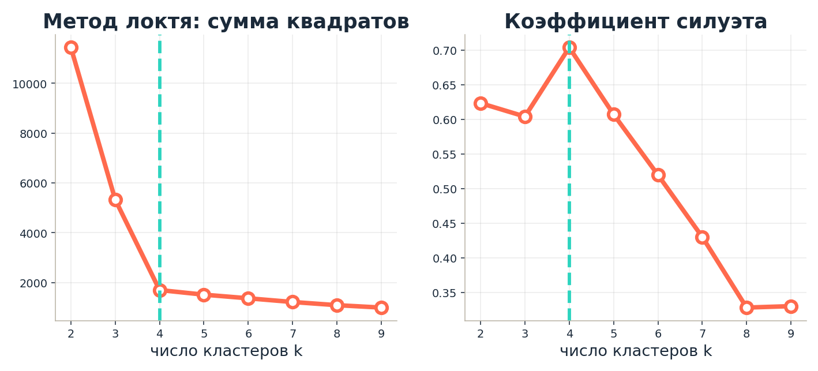
Как оценивать кластеризацию
01 КЛАСТЕРИЗАЦИЯ
Силуэт
От −1 до 1. Чем больше, тем лучше.
Калински–Харабаса
Разброс между кластерами к разбросу внутри. Больше — лучше.
Дэвиса–Боулдина
Сходство соседних кластеров. Меньше — лучше.
Есть эталонное разбиение? Сравниваем через ARI и NMI. Ни одна метрика не окончательна.
8 / 19

Slide 9
Зачем снижать размерность
02 СНИЖЕНИЕ РАЗМЕРНОСТИ
Визуализация
Проклятие размерности
Шум и дубли
Скорость
Сжать до 2–3 измерений и увидеть структуру.
Из тысячи признаков реальную информацию несут десятки.
Меньше признаков — быстрее обучение.
В многомерном пространстве расстояния теряют смысл.
Линейные методы (PCA) быстры и интерпретируемы; нелинейные гибче, но сложнее.
9 / 19

Slide 10
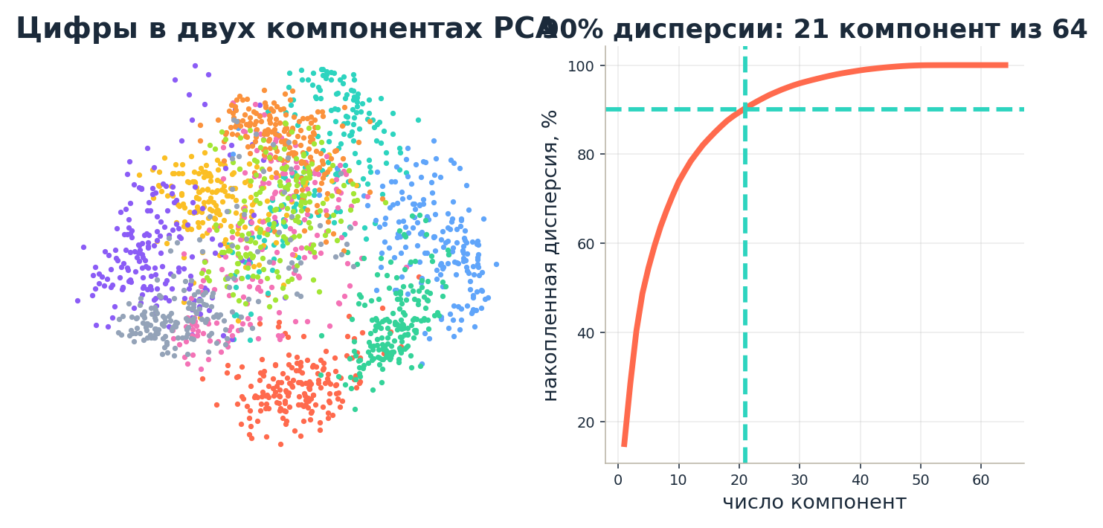
PCA: метод главных компонент
02 СНИЖЕНИЕ РАЗМЕРНОСТИ
Идея
Оси — направления максимальной дисперсии, признаки стандартизируем.
Сколько оставить
Порог 90–95% накопленной дисперсии или «локоть» на графике.
Данные: 64 пикселя на цифру, набор digits из scikit-learn. Малые компоненты иногда хранят аномалии.
10 / 19

Slide 11
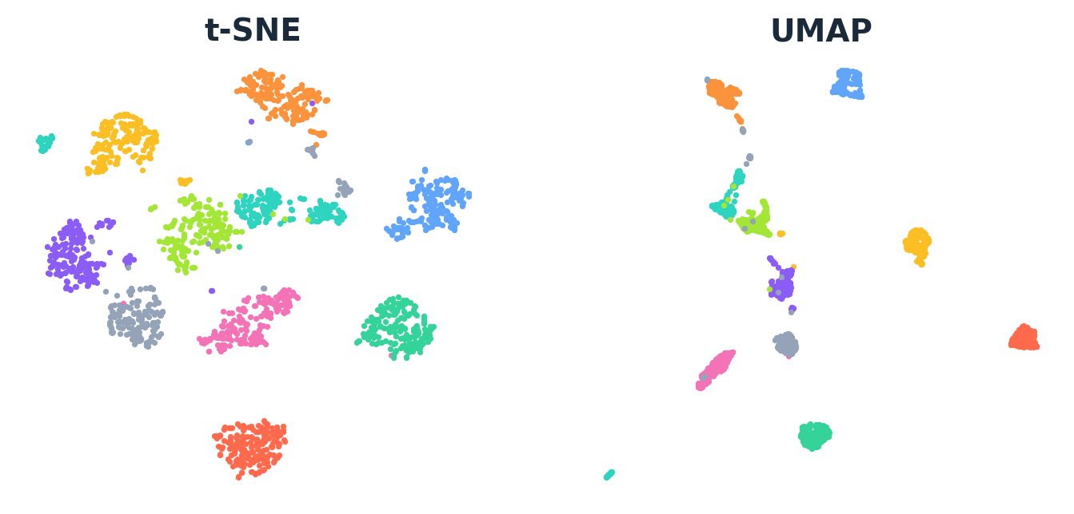
Нелинейные методы
02 СНИЖЕНИЕ РАЗМЕРНОСТИ
t-SNE
Сохраняет локальных соседей, нужен для визуализации, зависит от perplexity.
UMAP
Граф соседей: быстрее, применим к новым данным, дружит с HDBSCAN.
Автоэнкодер: encoder, узкое горлышко, decoder. Ловит нелинейные связи, но его нужно обучать.
11 / 19

Slide 12
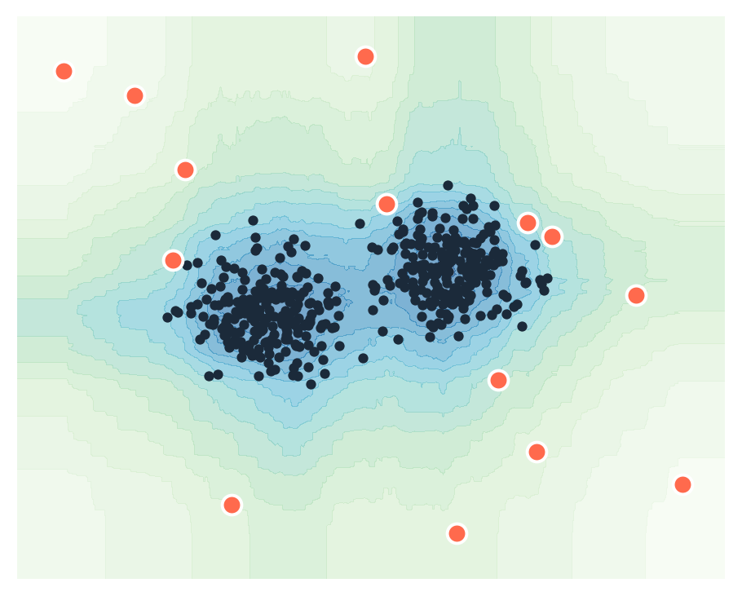
Что считаем аномалией
03 ВЫЯВЛЕНИЕ АНОМАЛИЙ
Точечная
Один объект резко выбивается: мошенническая транзакция.
Контекстная
Норма в одном контексте, аномалия в другом: +30 °C зимой.
Коллективная
По отдельности нормально, вместе странно: серия мелких транзакций.
Аномалий мало, разметки почти нет: естественная задача без учителя.
12 / 19

Slide 13
Методы поиска аномалий
03 ВЫЯВЛЕНИЕ АНОМАЛИЙ
Метод | Идея | Ограничение
z-score / IQR | Выход за ±3σ или за 1,5·IQR | Один признак, симметричные данные
kNN / LOF | Далёкие и разреженные области | Нужны масштаб и выбор k
Isolation Forest | Аномалии изолируются за мало шагов | Порог выбираем сами
Автоэнкодер | Большая ошибка восстановления | Обучать на нормальных данных
13 / 19

Slide 14
Оценка и выбор порога
03 ВЫЯВЛЕНИЕ АНОМАЛИЙ
99,9%
Метрики
Если есть разметка: precision, recall, F1, PR-AUC.
Порог
accuracy у модели «всегда норма», когда аномалий 0,1%. Ни одной найденной аномалии.
Доля аномалий, статистика, график оценок или бизнес-лимит. Цена ошибок зависит от задачи.
Без разметки: топ-N на проверку эксперту, синтетические аномалии, сравнение методов.
14 / 19

Slide 15
Accuracy 99,9%
МЕМ-ПАУЗА
Модель
Мошенник
«Аномалий нет, точность 99,9%!»
«…» (его так никто и не заметил)
Поэтому для аномалий считаем precision, recall и PR-AUC.
15 / 19

Slide 16
Три задачи вместе: анализ клиентов
04 ПРАКТИКА
Стандартизация признаков
PCA: 90% дисперсии
K-means: k по силуэту
LOF внутри сегментов
→
→
→
Сегменты идут в маркетинг, аномалии — в службу безопасности. Это гипотезы: их нужно проверять.
16 / 19

Slide 17
Типичные ошибки
04 ПРАКТИКА
Нет масштабирования
Выбросы
Метрика по умолчанию
Признаки в разных единицах искажают расстояния.
Мешают K-means и PCA, но при поиске аномалий их нельзя удалять.
Для текстов лучше косинусная, для категорий — Хэмминга.
Буквальные выводы
Проекции t-SNE и UMAP
Нет проверки устойчивости
Кластеры могут быть артефактом метода: проверяем.
Это визуализация, а не доказательство групп.
Запускаем несколько раз с разной инициализацией.
17 / 19

Slide 18
K-means без стандартизации
МЕМ-ПАУЗА
Зарплата, ₽
Возраст, лет
«Я здесь главная, все расстояния мои!»
«Меня никто не слышит…»
Расстояния считаются по большим числам: масштабируем признаки.
18 / 19

Slide 19
Выводы
Обучение без учителя нужно там, где разметки нет или она дорогая
Универсального метода нет: пробуем несколько и проверяем
Три задачи дополняют друг друга: сжать, сгруппировать, найти выбивающееся
Начинаем с простого, усложняем по необходимости
Инструменты: scikit-learn (включая HDBSCAN), umap-learn, PyOD, PyTorch
Спасибо за внимание!
19 / 19

